Slide 1
Розрахункова машина Якобсона
Колесник К.
Нестеренко М.

Slide 2
Автор пристрою: Євно Якобсон
Рік створення: не пізніше 1770 року
Споживач: Михайло Казимир Радзивілл та його двір
Мета використання: виконання базових арифметичних операцій

Slide 3
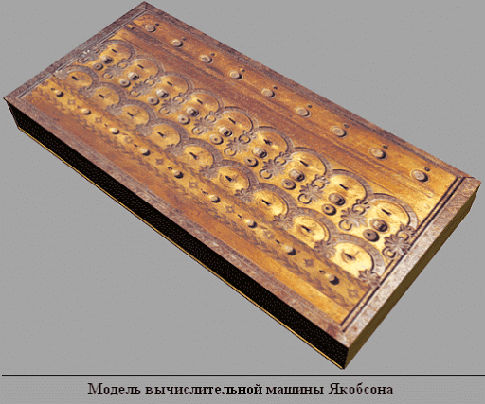
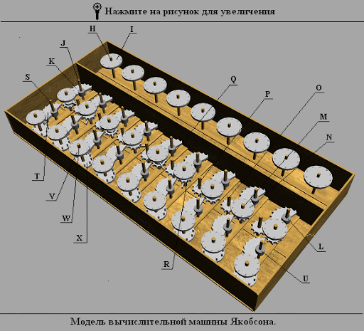
Зовнішній та внутрішній вигляд Машини Якобсона (3D-модель)

Slide 4
Стисло про принцип роботи
В своїй основі машина базується на класичній схемі зубчастих передач для додавання (віднімання) і перенесення десятків. Якобсон вносить в цю схему оригінальний елемент - напівдиск, який використовується для введення і є першою ланкою в системі зубчастих передач. Машина оперувала з числами довжиною 9 десяткових розрядів і мала окремий механізм для запису проміжних результатів. Оригінальним був спосіб набору (введення) чисел за допомогою спеціальних ключів. Ключ - це своєрідний важіль.
Цікавою особливістю машини Якобсона було спеціальний пристрій, який дозволяв автоматично підраховувати кількість вироблених віднімань, інакше кажучи - визначати частку.

